Slide 1



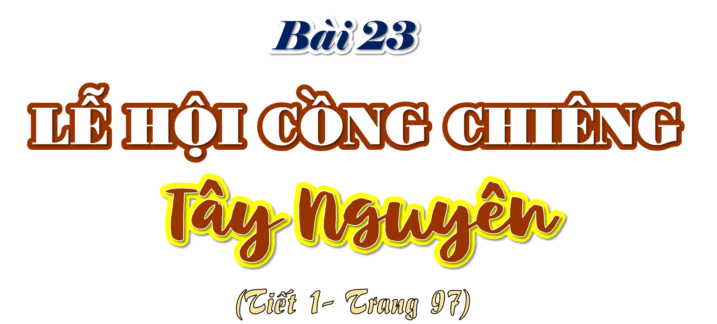

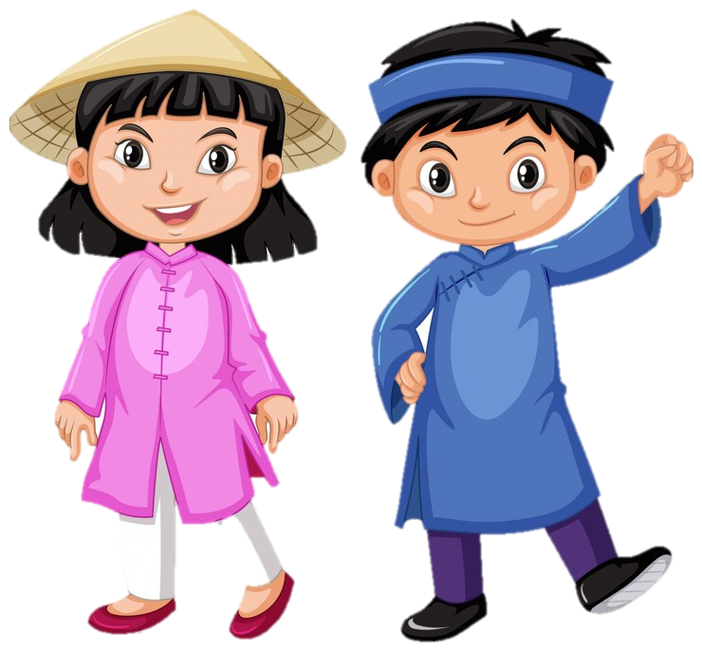
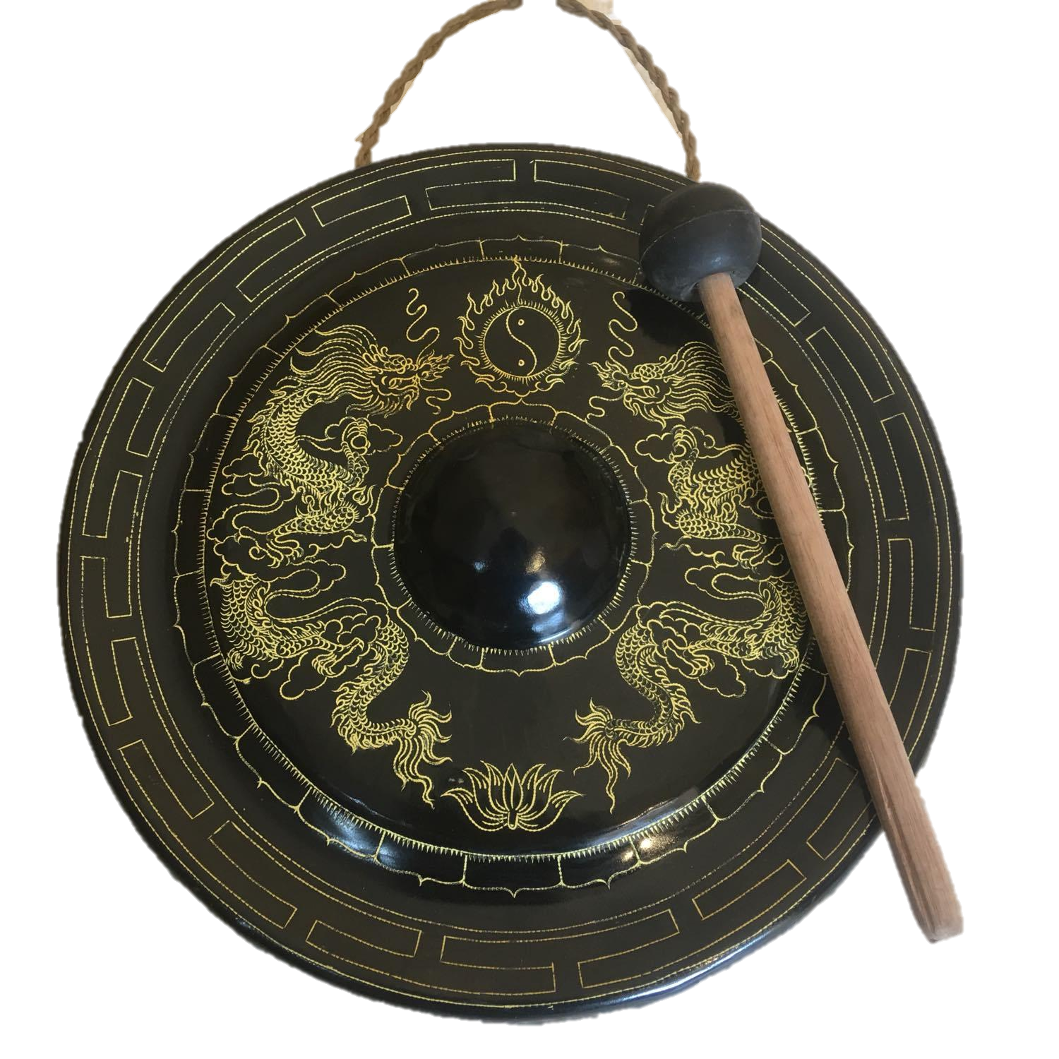
Tiết 2- Trang 98

Slide 2
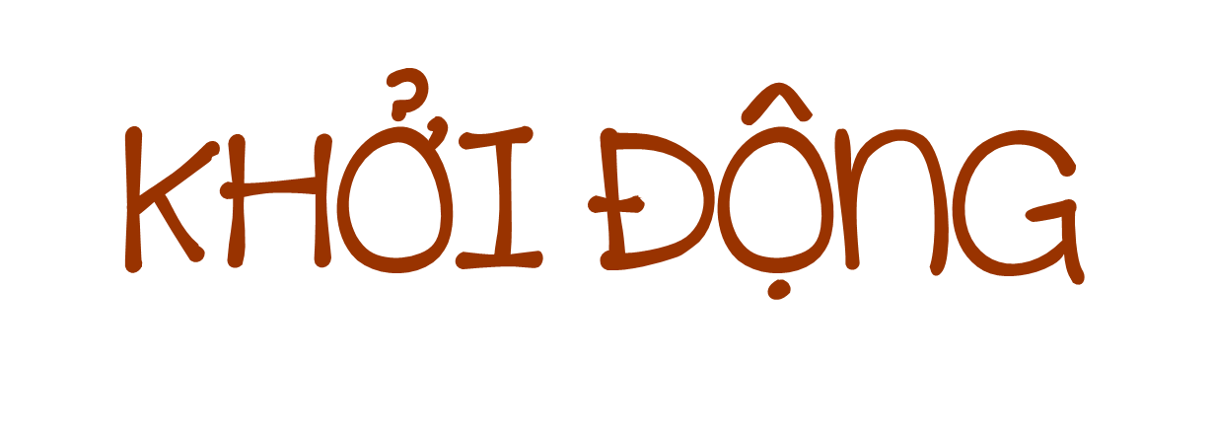
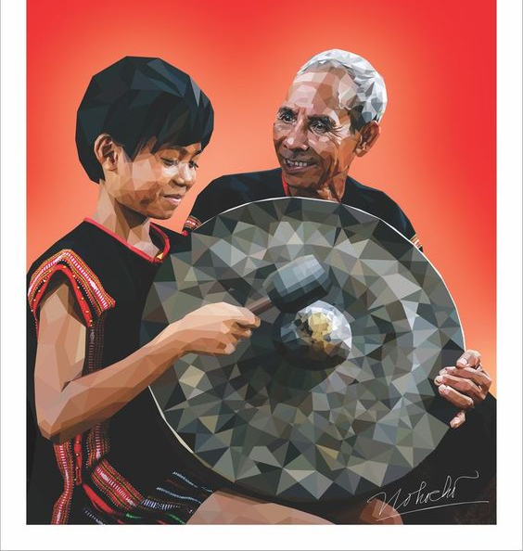

Slide 3

Bạn vịt này bị lạc mất mẹ và các chị em của bạn rồi. Có 3 con đường để tìm về với mẹ. Hãy trả lời đúng tất cả các câu hỏi để giúp bạn gặp lại gia đình nhé.
Mình bị lạc mất mẹ rồi!

Slide 4





Không gian văn hóa Cồng chiêng
trải rộng trên địa bàn
4 tỉnh
6 tỉnh
7 tỉnh
5 tỉnh
Notes:
Thầy cô nhấn chọn các chữ cái A, B, C hoặc D

Slide 5
Các tỉnh nào thuộc
Không gian văn hoá Cồng chiêng?
Kon Tum, Gia Lai, Đắk Lắk,
Đắk Nông và Lâm Đồng.
Đắk Lắk, Đắk Nông,
Lào Cai, Lâm Đồng
Gia Lai, Đắk Lắk, Đắk Nông,
Lâm Đồng, Lào Cai
Kon Tum, Gia Lai, Đắk Lắk,
Lâm Đồng, Quảng Nam

Slide 6
Các dân tộc nào là chủ nhân của
Không gian văn hoá Cồng chiêng?
Mường, Thái, Dao,
H'Mông
Ê Đê, Gia Rai, Ba Na, Mạ
Ê Đê, Gia Rai, Ba Na,
Mạ, Xơ Đăng,...
Tày, Giáy, Cống, Cơ Tu

Slide 7
Cảm ơn các bạn nhiều nhé!
Các bạn giỏi quá! Mình tìm được đường về rồi.

Slide 8


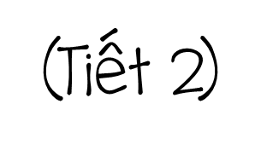

Slide 10
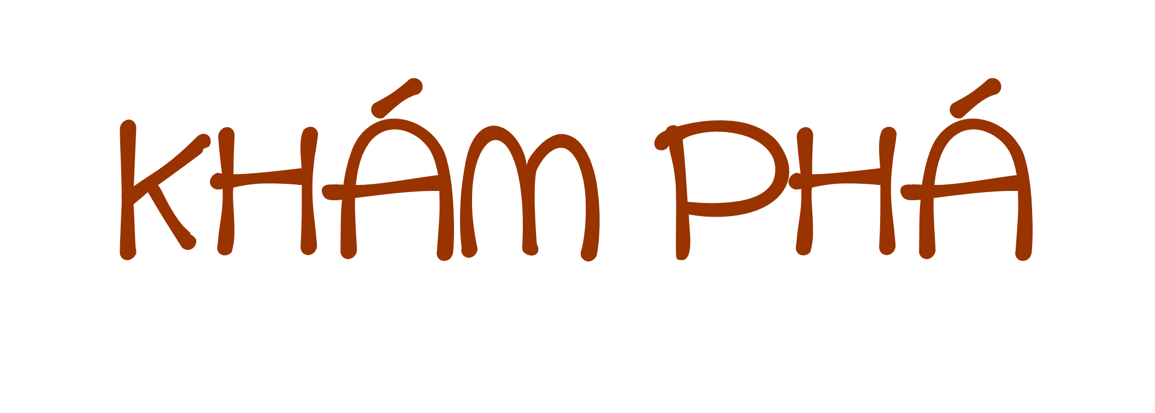

Slide 11
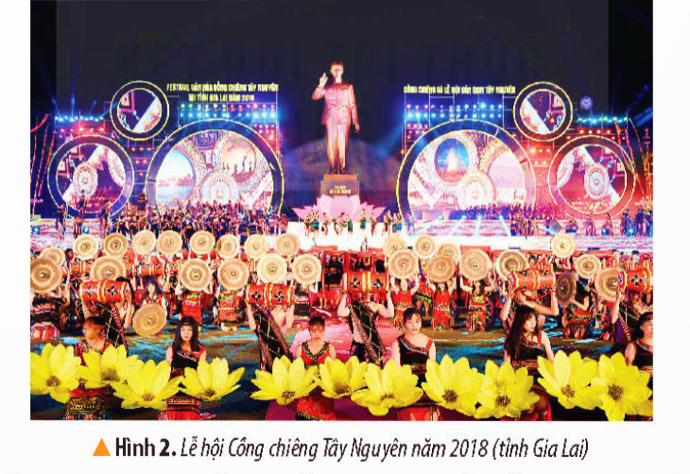
2. Lễ hội cồng chiêng Tây Nguyên
Đọc thông tin và quan sát hình 2, em hãy mô tả những nét chính về lễ hội Cồng chiêng Tây Nguyên.

Slide 12
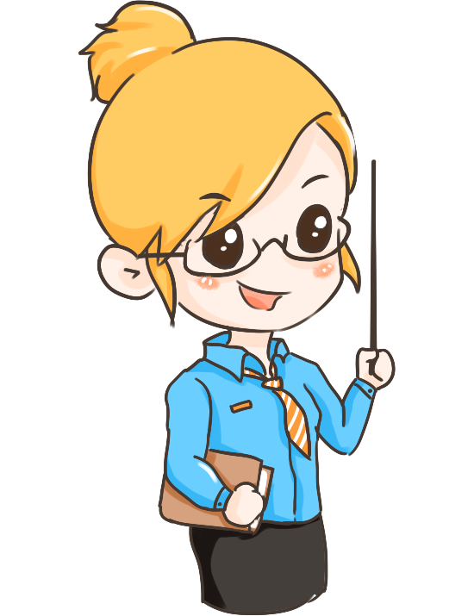

Lễ hội Cồng chiêng được tổ chức luân phiên hằng năm ở các tỉnh thuộc Không gian văn hoá Cồng chiêng Tây Nguyên.
Trong lễ hội, nghệ nhân của các tỉnh sẽ trình diễn cồng chiêng, biểu diễn các tiết mục văn hoá đặc sắc của tỉnh mình. Nhiều lễ hội dân gian đặc sắc gắn với diễn tấu cồng chiêng được phục dựng như: lễ Ăn cơm mới của dân tộc Ê Đê, lễ Sa lúa của dân tộc Chu Ru, lễ Cầu an của dân tộc Ba Na,...

Slide 13
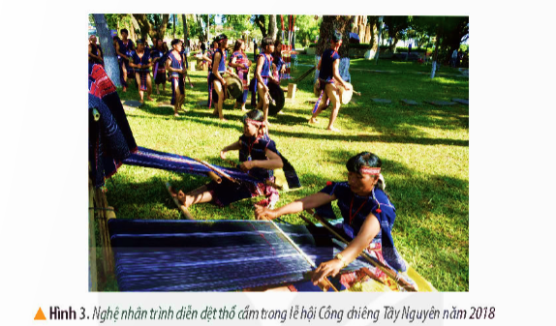
Ngoài ra, nhiều cuộc thi cũng được tổ chức như: tạc tượng gỗ, dệt thổ cẩm, diễn xướng sử thi,...

Slide 14


Slide 15
Thời gian | Lễ hội được tổ chức luân phiên hằng năm.
Đặc điểm | - Có 2 phần: phần lễ và phần hội. + Mở đầu phần lễ, mọi người sẽ cùng nghe lịch sử và một số phong tục văn hoá của người dân nơi đây. Tiếp đó là hoạt động tái hiện lại các nghi lễ truyền thống của các dân tộc Tây Nguyên như: lễ cúng Cơn mưa đầu mùa, lễ Mừng lúa mới, lễ Mừng nhà rộng mới,... của dân tộc Gié Triêng (tỉnh Kon Tum). + Đến phần hội, mọi người cùng nhau hòa mình trong các điệu múa và trò chơi dân gian đặc sắc như: hát dân ca, diễn xướng sử thi Tây Nguyên,...

Slide 16
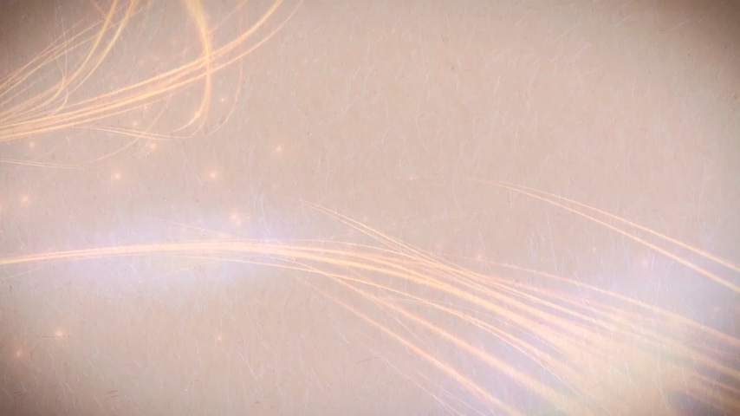

Slide 17


Slide 18

1. Lập và hoàn thiện bảng hệ thống (theo gợi ý dưới đây) về một số hoạt động chính trong lễ hội Cồng chiêng Tây Nguyên.
TT | Hoạt động chính
1
2

Slide 19
1. Lập và hoàn thiện bảng hệ thống (theo gợi ý dưới đây) về một số hoạt động chính trong lễ hội Cồng chiêng Tây Nguyên.
TT | Hoạt động chính
1 | Phần lễ: nhiều lễ hội dân gian của đồng bào Tây Nguyên đã được phục dựng như: lễ Ăn cơm mới, lễ Sạ lúa, lễ Cầu an,...
2 | Sau phần nghi lễ là phần hội thông qua việc tổ chức các cuộc thi: tạc tượng gỗ, diễn xướng sử thi, hát dân ca, đua voi....Trong cả phần lễ và phần hội đều sử dụng các nhạc cụ như: cổng chiêng, đàn Tơ-rưng, đàn đá,...

Slide 20

2. Em ấn tượng với hoạt động nào trong lễ hội Cồng chiêng
Tây Nguyên? Vì sao?

Slide 21


Slide 22
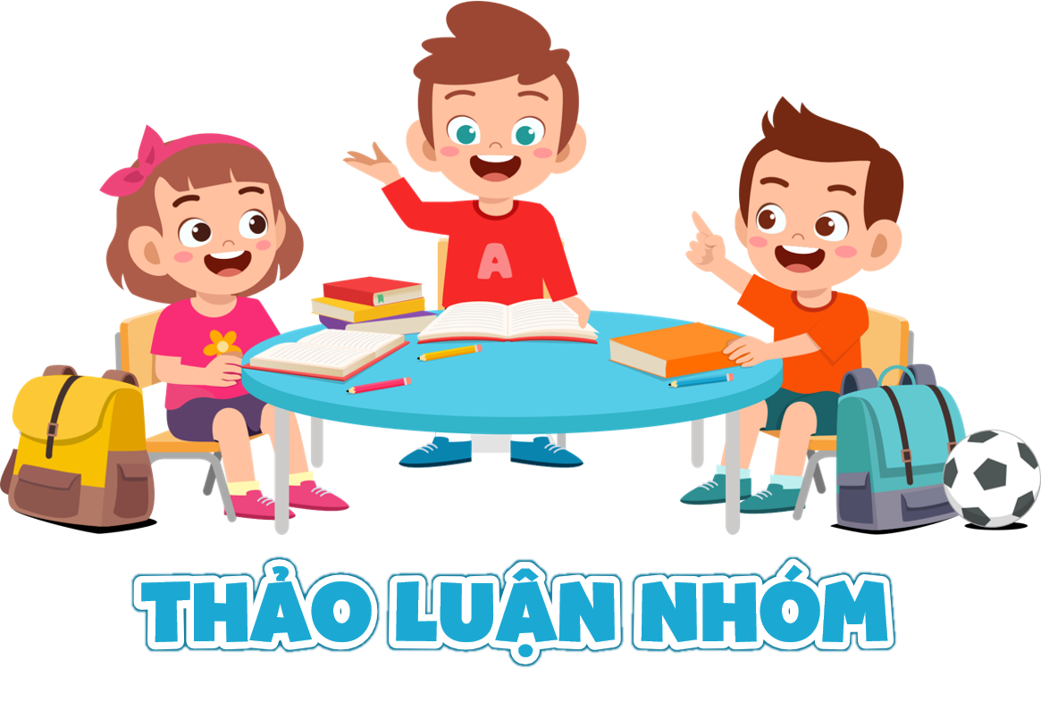
Tìm hiểu thông tin và cho biết ngoài các dân tộc ở Tây Nguyên còn có dân tộc nào trên đất nước Việt Nam cũng sử dụng cồng chiêng?

Slide 23
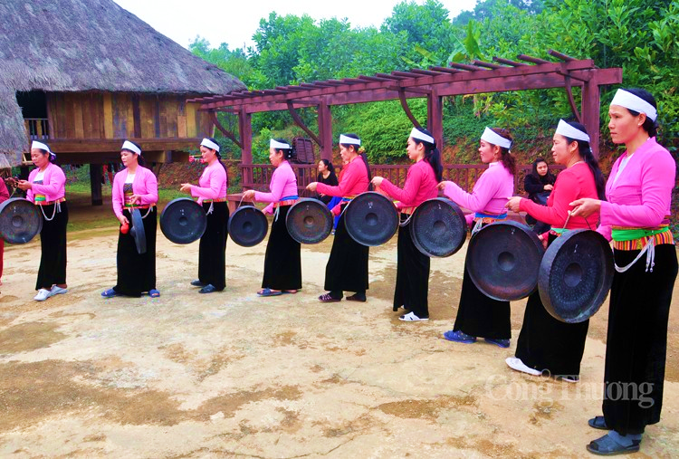
Đồng bào dân tộc Mường ở huyện Thạch Thành, tỉnh Thanh Hóa. Người Mường dùng cồng chiêng trong nhiều lễ nghi, lễ hội, trong công việc hệ trọng có ảnh hưởng đến sự sinh tồn của gia đình, dòng tộc, làng bản. Họ xem tiếng chiêng là ngôn ngữ để giao tiếp với trời, đất, thánh thần,
tổ tiên, giữa người với người, cầu mong cho nhân khang, vật thịnh, cùng những ước nguyện ấm no, hạnh phúc.

Slide 24
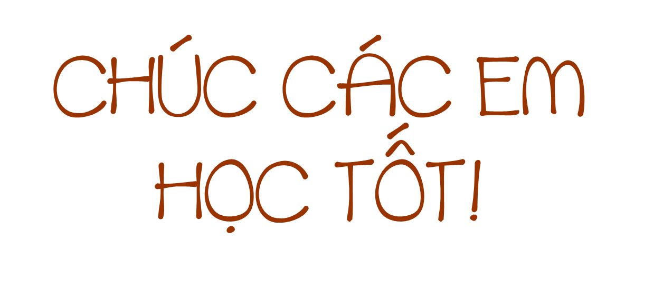

Slide 25
GHI VỞ
2. Lễ hội Cồng chiêng Tây Nguyên:
Lễ hội gồm hai phần: phần lễ và phần hội.
- Lễ hội Cồng chiêng được tổ chức luân phiên hằng năm ở các tỉnh thuộc Không gian văn hoá Cồng chiêng Tây Nguyên.
- Nhiều lễ hội đặc sắc như: lễ Ăn cơm mới, lễ Sa lúa, lễ Cầu an,...
- Nhiều cuộc thi như: tạc tượng gỗ, dệt thổ cẩm, diễn xướng sử thi,...

